Slide 1
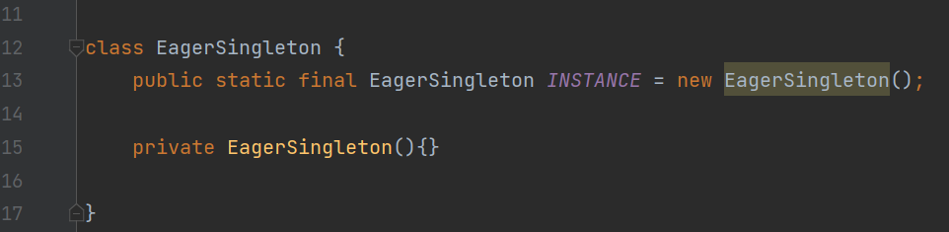
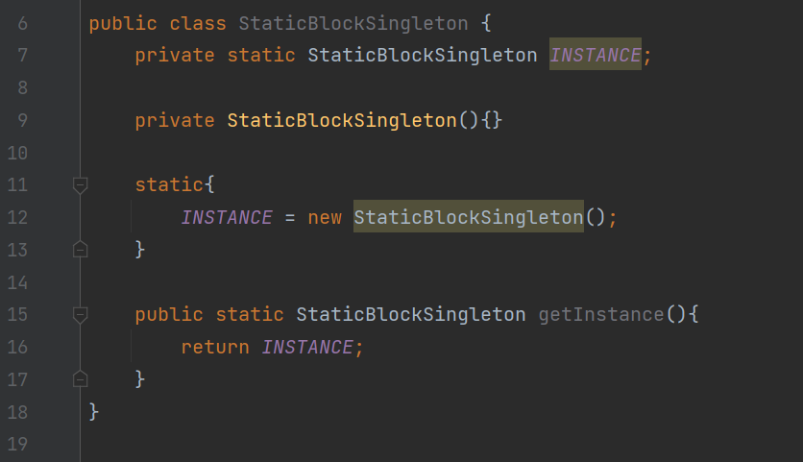
STATIC BLOCK IMPLEMENTATION
STATIC BLOCK
EAGER

Slide 2
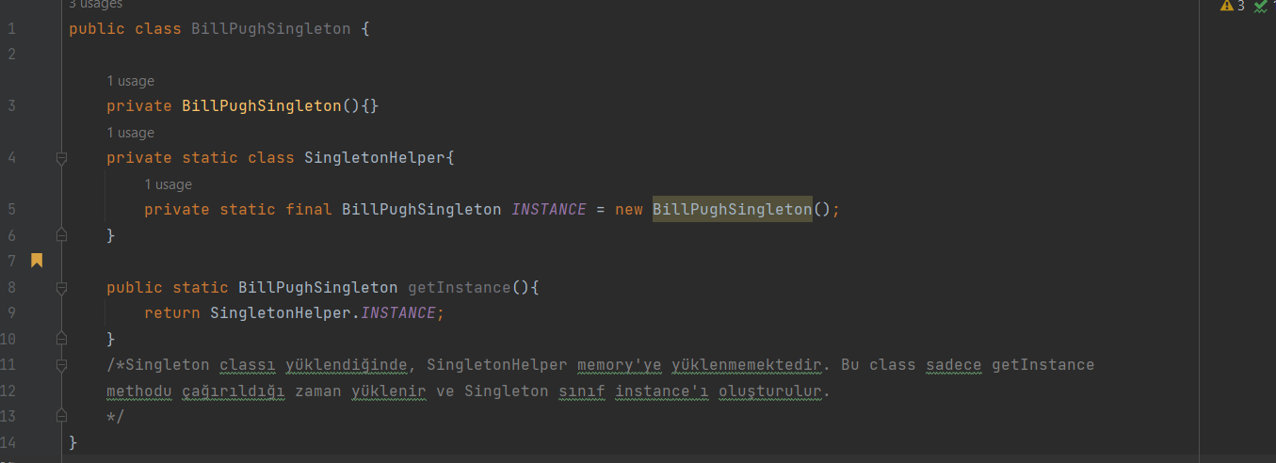
BILL PUGH IMPLEMENTATION

Slide 3
Enum Singleton Pattern

Slide 4
enum, İngilizce’deki “enumeration” yani sıralama kelimesinin kısaltılmış halidir. enum anahtar kelimesiyle, aynı “class” ve “interface” kelimelerinde olduğu gibi yeni bir tip oluştururuz. enum tipinin sahip olabileceği tüm nesneler, enum sınıfı içinde tanımlanırlar. Bu yeni tip aslında özel bir sınıftır ve yapısından dolayı bize getirdiği bazı kısıtları vardır:
enum, abstract ya da final olamaz.
Her enum, java.lang.Enum‘ın bir alt sınıfıdır.
java.lang.Enum‘ın “equals()“, “hashCode()” ve “clone()” metotları finaldır.

Slide 5
“enum” yapısını kullanarak da tek bir nesneye sahip bir sınıf oluşturabiliriz.
“enum tipinin sahip olabileceği tüm nesneler, enum sınıfı içinde tanımlanırlar”. Dolayısıyla sadece bir tek nesnesi olan bir enum tip tanımlarsak bu bir singleton olur.
public enum EnumSingleton {
SINGLETON;
// In fact no need for this method because SINGLETON is already public.
public static EnumSingleton getInstance(){
return SINGLETON;
}
}

Slide 6
EnumSingletonClient sınıfındaki main metot çalıştırıldığında ise konsola “The same” yazılacaktır enum tipinin yapılandırıcıları, o tipteki final olmayan statik üye değişkenlerine ulaşamazlar. enum kullanan singleton, eğer bazı case durumlarda zorlamıyorsa, yaygın yapıya göre çok daha güvenli ve kullanışlıdır.
public class EnumSingletonClient {
public static void main(String[] args) {
EnumSingleton instance1 = EnumSingleton.SINGLETON;
EnumSingleton instance2 = EnumSingleton.getInstance();
if(instance1 == instance2)
System.out.println("The same!");
else
System.out.println("Different!");
}
}

Slide 7
NOTE :
“Effective Java” isimli kitabın ikinci baskısındaki singleton'dan şöyle bahsediliyor.
“This approach is functionally equivalent to the public field approach, except that it is more concise, provides the serialization machinery for free, and provides an ironclad guarantee against multiple instantiation, even in the face of sophisticated serialization or reflection attacks. While this approach has yet to be widely adopted, a single-element enum type is the best way to implement a singleton.”

Slide 8
Thread Safe Singleton

Slide 9
Thread Nedir ?
Aynı process ortamında birden fazla iş yürütme imkanı sağlar. Bir process’in çalışmaya başlaması ile birlikte bir thread (main thread) oluşturulur ve process içerisinde birden fazla (multi-thread) oluşturulabilir. Yaratılan threadler aynı network de ve farklı network de işlem yapabilirler. Threadler genel olarak yazılım testleri yapılırken simülasyon olarak kullanılabilir ancak bilişim sistemlerinde cpu üzerinden işlem yapan thread fiziki olarak işlem yaptığı için yazılım test senaryosundaki thread gruplardan farklı davranış gösterebilir. Threadler kullanıldığı alanlara göre farklılık gösterebilir. Kısaca Thread (iş parçacığı) kullanımı, birden fazla işlemin tek bir akışı paylaşarak neredeyse eşzamanlı bir şekilde gerçekleşmesini sağlar.

Slide 10
Singleton Nedir ?
Singleton desgin pattern çalışma zamanında yalnızca 1 object yaratılmasını garanti eden tasarım desenidir.
Kullanımına ihtiyaç duyulan durum şudur :
Birden çok sınıfın aynı instance’ı kullanması gerekmektedir.
Tüm uygulama için yalnızca bir nesne olması gerekmektedir.
Sadece bir nesne olduğu (unique) garanti edilmelidir.

Slide 11
Singleton Thread Safe Mi?
Bir singleton sınıfının kendisi iş parçacığı için güvenli değildir. Birden çok iş parçacığı, singleton'a aynı anda erişebilir ve singleton kavramını ihlal ederek birden çok nesne oluşturabilir. Singleton ayrıca kısmen başlatılmış bir nesneye bir başvuru döndürebilir.

Slide 12
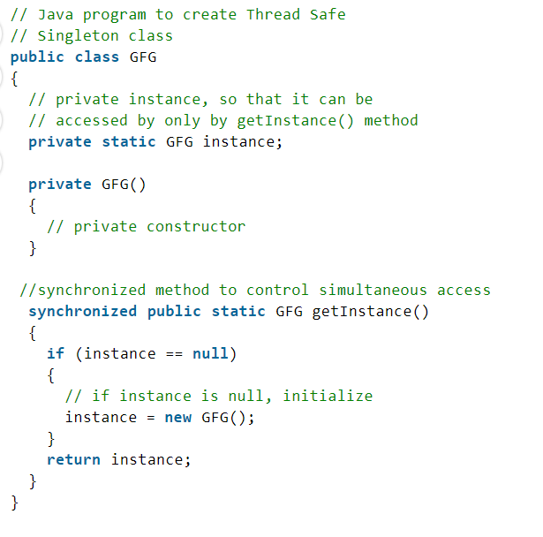
Singleton Thread Safe
Çok iş parçacıklı ortamda bile tekil özelliğinin korunması için iş parçacığı güvenli bir tekil oluşturulur. Bir singleton sınıfı iş parçacığını güvenli hale getirmek için, birden çok iş parçacığının aynı anda erişememesi için getInstance() yöntemi senkronize edilir.

Slide 13
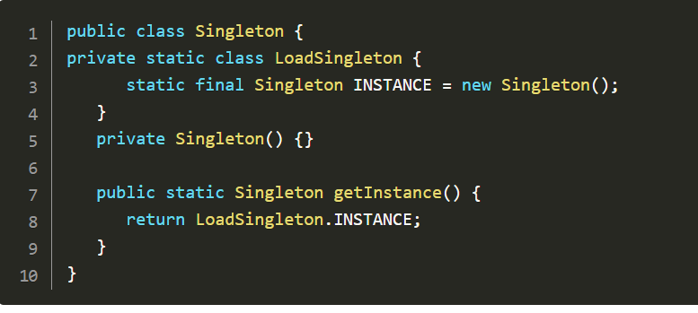
Java'da iş parçacığı güvenli bir singleton sınıfı uygulamanın 2 yolu Vardır
Static inner Class Kullanmak:
Açık senkronizasyon olmadan nesnenin thread-safe-lazy başlatmasını yapar. INSTANCE değişkeninin, senkronizasyon yapmak için sınıf yükleyiciyi kullanan bir iç sınıfa sarıldığını unutmayın. Sınıf yükleyici, sınıfa erişim vermeden önce tüm statik başlatmayı tamamlamayı garanti eder. Bu uygulama tembel, getInstance() yöntemi içinde ilk erişildiğinde LoadSingleton.INSTANCE öğesini çağırarak INSTANCE'ı başlatır.

Slide 14
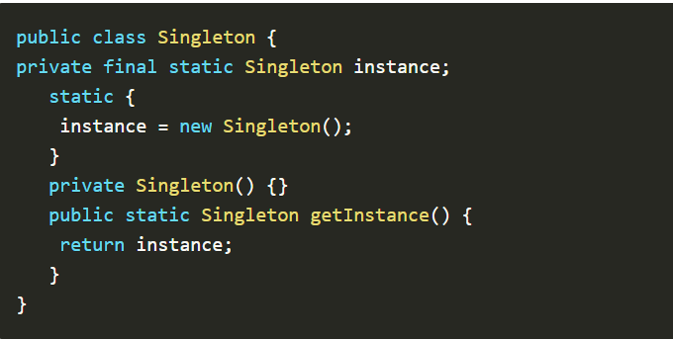
Static initializer block Kullanmak:
Tek fark instance oluşturma şeklidir.

Slide 15
SİNGLETON TASARIM DESENİ

Slide 16
SİNGLETON TASARIM DESENİ NEDİR ?
Singleton design pattern çalışma zamanında yalnızca 1 object yaratılmasını garanti eden tasarım desenidir.
Kullanımına ihtiyaç duyulan durum şudur :
Birden çok sınıfın aynı instance’ı kullanması gerekmektedir.
Tüm uygulama için yalnızca bir nesne olması gerekmektedir.
Sadece bir nesne olduğu (unique) garanti edilmelidir.
Bu gereklilikler için bir sınıf yaratırız ve sınıfın kendi instance’ını yönetmesini sağlarız.

Slide 17

Önemli nokta : Bir sınıfın yalnızca bir instance’ının bulunduğundan emin olmalıyız ve buna global erişim noktası sağlamalıyız.
Singleton pattern kullanmanın faydaları:
-Bir instance‘a kontrollü erişim sağlanır.
-Global değişkenler yaratmaktan kaçınırız.
-Singleton Pattern yalnızca 1 object yaratmak için test edilmiş bir yöntemdir.

Slide 18
LAZY İMPLEMENTASYONU
Bu yöntem sınıfın instance’ı o sınıfa erişmek istenildiği anda oluşturulur.
Birden fazla thread instance’ın oluşturulduğu yere aynı anda girerse farklı instance lar oluşur bu da singleton ilkesine aykırıdır.

Slide 19
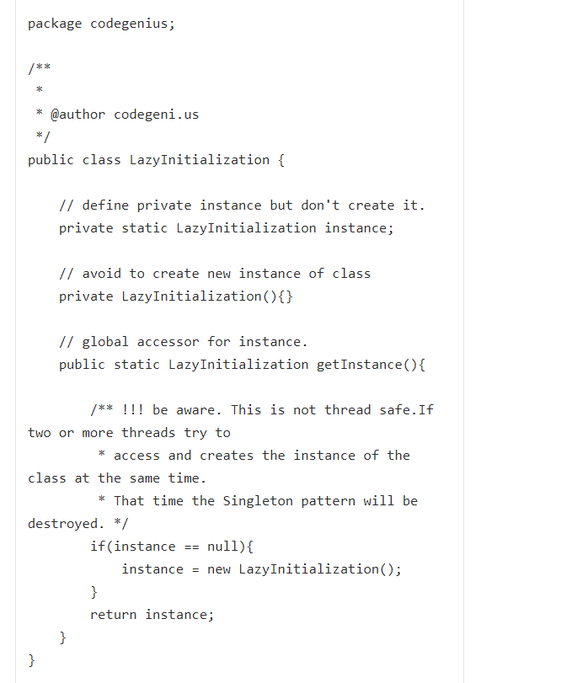
Bu Singleton Pattern yaklaşımında nesnemiz biz
isteğimiz zaman oluşturulmakta ve aynı nesnenin
oluşup oluşmadığı kontrol ederek eğer oluşmadıysa
nesnenin oluşturulmasını sağlamaktayız.
Bu sayede “aynı nesnenin ikinci kez” oluşturulmasının da önüne geçiyoruz.

Slide 20
STATIC BLOCK IMPLEMENTATION
STATIC BLOCK
EAGER

